Slide 1
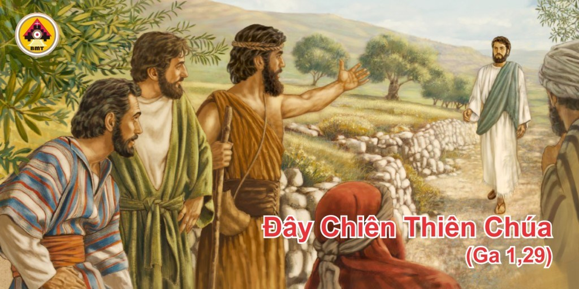

CHÚA NHẬT II THƯỜNG NIÊN A

Slide 2
Ca Nhập Lễ
Lạy Chúa, toàn thể địa cầu thờ lạy và ca khen Chúa, lạy Đấng Tối Cao toàn thể Đất Nước ca khen thánh danh của Ngài.

Slide 3

Bài Đọc 1: Is 49, 3. 5-6
“Ta đặt ngươi như ánh sáng các dân tộc, để ngươi nên ơn cứu độ của Ta”.
Trích sách Tiên tri Isaia.

Slide 4
Đáp Ca
Tv 39, 2 và 4ab. 7-8a. 8b-9. 10
Lạy Chúa, này con xin đến để thực thi ý Chúa (c. 8a và 9a).

Slide 5

Bài Đọc 2: 1 Cr 1, 1-3
“Nguyện cho anh em được ân sủng và bình an của Thiên Chúa, Cha chúng ta”.
Khởi đầu thư thứ I của Thánh Phaolô Tông đồ gửi tín hữu Côrintô.

Slide 6
Alleluia: 1 Sm 3, 9
Alleluia-alleluia: – Lạy Chúa, xin hãy phán, vì tôi tớ Chúa đang lắng tai nghe, Chúa có lời ban sự sống đời đời. – Alleluia.

Slide 7
Phúc Âm: Ga 1, 29-34

Slide 8


Slide 9
KINH TIN KÍNH

Slide 10



LỜI NGUYỆN TÍN HỮU

Slide 11

DÂNG LỄ

Slide 12
CA HIỆP LỄ
Chúa đã dọn ra cho tôi mâm cỗ, và chén rượu tôi đầy tràn chan chứa.

Slide 13
CHÚA NHẬT II THƯỜNG NIÊN A

